Slide 1
第1章 安全工程的含义
张鹏
深圳大学电子与信息工程学院
10/7/21

Slide 2
提纲
1.1 简介
1.2 框架
1.3 实例
1.4 定义
1.5 小结

Slide 3
1.1 简介
什么是安全工程
研究构建安全的系统，使系统在面对恶意攻击、错误及灾难时仍保持可靠性。作为一门学科，它着重设计、实现和测试完备的系统所需的工具、过程和方法，并且随着外部环境的改变而自适应的调整现有系统。
安全工程的重要性
很多系统有严格的安全保证要求，一旦失效会造成严重的后果：
危及人类生活与环境（核安全与控制系统）
对主要经济基础结构造成危害（银行信息系统）
危及个人隐私（医疗记录系统）
促进犯罪行为（防盗报警系统）

Slide 4
1.1 简介
安全工程的跨学科性
安全工程涉及学科广泛，包括但不限于：
密码学与计算机安全
硬件防篡改
系统工程技能
经济学、应用心理学、组织行为学、法律等

Slide 5
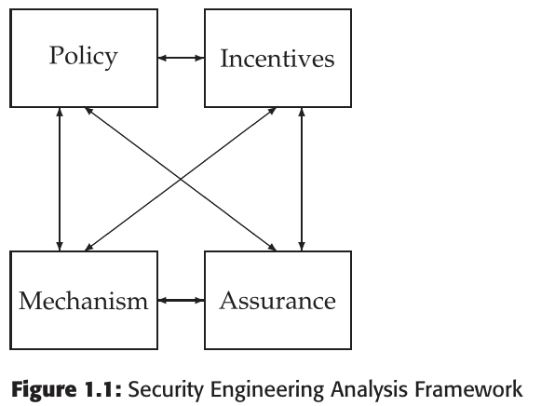
1.2 框架
良好的安全工程四要素：
策略：指明假定要达到的目的
机制：密码、访问控制、硬件防篡改等
保证：每种特定机制的可靠程度
动机：系统保护的动力

Slide 6
1.3 实例
旨在告诉读者怎样设计能够执行保护策略的系统，首先需要了解有哪些系统、这些系统如何工作以及过去这些系统是如何失败的。本小节例举了四种典型环境下相关安全系统。

Slide 7
1.3 实例
实例1——银行
分行簿记系统
保存了客户账目主文件，记录日常交易分类账
威胁来自银行内部员工的欺诈
防御措施：规范的簿记流程、大额转账需两人以上共同批准、监控异常交易额度或模式的报警系统

Slide 8
1.3 实例
实例1——银行
自动取款机（ATM）
根据客户银行卡和个人身份证号码进行交易身份验证
通过身份验证方式防御内部与外部的攻击者
是密码学在商业上的首次大规模应用，帮助确立了很多加密标准

Slide 9
1.3 实例
实例1——银行
消息系统
用于资金调动、进行证券交易、发行信贷和担保信函等
这些系统，是攻击者理想的目标
防御：综合使用簿记程序、访问控制和加密技术等

Slide 10
1.3 实例
实例1——银行
银行网站
方便客户在线交易，进行支付与转账
容易遭受钓鱼攻击，诱骗用户在伪造的银行网站中输入密码
“标准的”Internet安全机制（SSL/TLS），在攻击者转向攻击客户而非银行时是无能为力的。钓鱼攻击混合了身份验证、心理学、可用性、管理与经济学诸多要素。

Slide 11
1.3 实例
实例2——军事基地
电子战系统
用于干扰敌方雷达，同时避免敌方干扰
军事通信系统
仅对消息进行加密是不够的，容易被敌方定位并摧毁发报系统，低概率拦截（LPI）无线连接是一种解决方案，实现隐秘通信。

Slide 12
1.3 实例
实例2——军事基地
后勤和存货管理系统
针对不同安全级目标设立单独的仓库管理系统
例如飞机燃油采用一般系统，情报和指挥系统则有更高的要求
秘密级文件复制到绝密级指挥系统，反之不允许
核武器保护系统
电子身份验证系统、封印和报警系统、生物识别技术进行确定性识别

Slide 13
1.3 实例
实例3——医院
病例系统
为了防止侵犯病人隐私，病历系统不应该让所以内部员工可以看到所以病人的信息，需要设定一些规则：例如责任人可以查看一定时限内对应病人的记录。
病例匿名化
只对病人姓名匿名化是不够的。医学研究中，如果使用的记录数据不够适当匿名化，必须遵循更严格的规则来处理数据，这会增加研究成本。

Slide 14
1.3 实例
实例3——医院
Web技术带来安全问题
药物目录等参考书移到了网络上，医生必须保证这些性命攸关的数据（如体重的剂量数据）没有被篡改。
新技术带来安全挑战
医疗手段越来越依赖于网络，例如通过低时延网络远程进行医疗手术等成为现实，如果网络故障则会导致手术中断。此时Internet变成了安全关键系统，而拒绝访问攻击也可能杀死一个人。

Slide 15
1.3 实例
实例4——家庭
基于Web的电子银行系统
防盗警报器
汽车电子防盗锁
电话克隆
智能家居

Slide 16
1.4 定义
安全工程中大多数术语都比较直观，但也有些术语容易引起误解，相关章节会有详细定义，本节简要指出。
系统的含义
信任与可信任的含义
机密性、隐私、保密之间的比较
真实性与完整性

Slide 17
1.5 小结
安全工程领域存在大量的术语混淆，大部分是由于冲突引起。“安全”是一个被频繁使用的词，对不同人群而言，其内涵大相径庭。
随着时间的推移，以及安全机制越来越多地被控制系统的设计者用于获取对系统使用者的商业优势，可以预期语言的冲突、混淆与欺骗性使用会日益增多。
安全工程师应当提高对不同应用中常用词含义的细微差别的敏感性，并能够将安全策略和目标正式化，因为健壮的安全系统设计要求十分明确的保护目标。

Slide 18
Q&A

